Slide 1


Digitālā mārketinga kursi
Gints Krūmiņš
gints@marketingakursi.lv
25544381

Slide 2

Šodienas lekcijas tēma
Google My Business
Google Search Console
Google Analytics

Slide 3



Google My Business
Pirmais iespaids par uzņēmumu internetā
Atceraties par fotoattēliem un video
Stāsti par uzņēmuma jaunumiem un piedāvājumiem
Atsauksmēm ir nozīme
Google My Business iespējas ir plašas ( web. Epasts, Ads konts)

Slide 4
Google My Business profils
Kompānijas nosaukums
Mājaslapa
Darba laiks
Telefona numurs/e-pasta adrese
Adrese
Neliels biznesa apraksts
Biznesa raksturojums
Kādus pakalpojumus/preces piedāvā
Links ar kontaktinformāciju
https://www.youtube.com/watch?v=YSD5vIRR99M Google My Business izveidošana un optimizēšana

Slide 5



Google search console
Kā apskatīt Google noindeksētās lapas?
Google meklētājā ieraksti site:majaslapasnosaukums
Google Search Console ir Google tīmekļa pakalpojums, kas ļauj tīmekļa pārziņiem pārbaudīt indeksēšanas statusu, meklēšanas vaicājumus, pārmeklēšanas kļūdas un optimizēt savu vietņu redzamību

Slide 6


Kas ir Google Analytics?
Google Analytics ir Google piedāvāts tīmekļa analīzes pakalpojums, kas izseko vietnes trafiku un ziņo par to.
Google Analytics ir Google rīks, kas ļauj analizēt lapas lietotāju paradumus un uzvedību lapā. Izmērīt un analizēt tiešsaistes kampaņu efektivitāti, mājaslapas darbības efektivitāti.
Datu ievākšanas un analīzes rīks:
Mārketinga izpēte
Lietotāju uzvedības izpēte
Auditorijas informācijas izpēte
Satura izpēte
Tehniskā izpēte
Mājas lapas uzlabošana

Slide 7
No kā sastāv analītikas konts?
Sākumlapa (HOME) – pamata informācija par lapas apmeklējumiem utt.
Pārskati (Reports) – atskaites, dažāda veida dati un atskaites par mājaslapā notiekošo.
Izpētīt (Explore) – šajā sadaļā var izveidot dažādas papildus atskaites
Reklamēšana (Advertising) – atskaites par dažādu mārketinga kanālu un atskaišu rezultātiem

Slide 8
Google Analytics Navigācija
Home - kopsavilkums
Real-time - parāda datus reālajā laikā, cik šobrīd apmeklētāju, ko dara, no kurienes nākuši
Acquisition - no kuriem kanāliem lietotāji atnākuši - Direct, Organic, Paid, Referral, Social utt.
Engagement - kā apmeklētāji lietojuši lapas saturu, cik "engaged" bijuši, kā navigējuši cauri saturam
Monetization - mērķu, pirkumu uzskaite
Retention - parāda, kā lapa spēj noturēt lietotāju
Demographics - apmeklējumu demogrāfiskie, interešu dati
Tech - operētājsistēma, ierīce, ekrāna izšķirtspēja utt.
Conversions/Events - reklāmguvumi, mērķi, notikumi

Slide 9
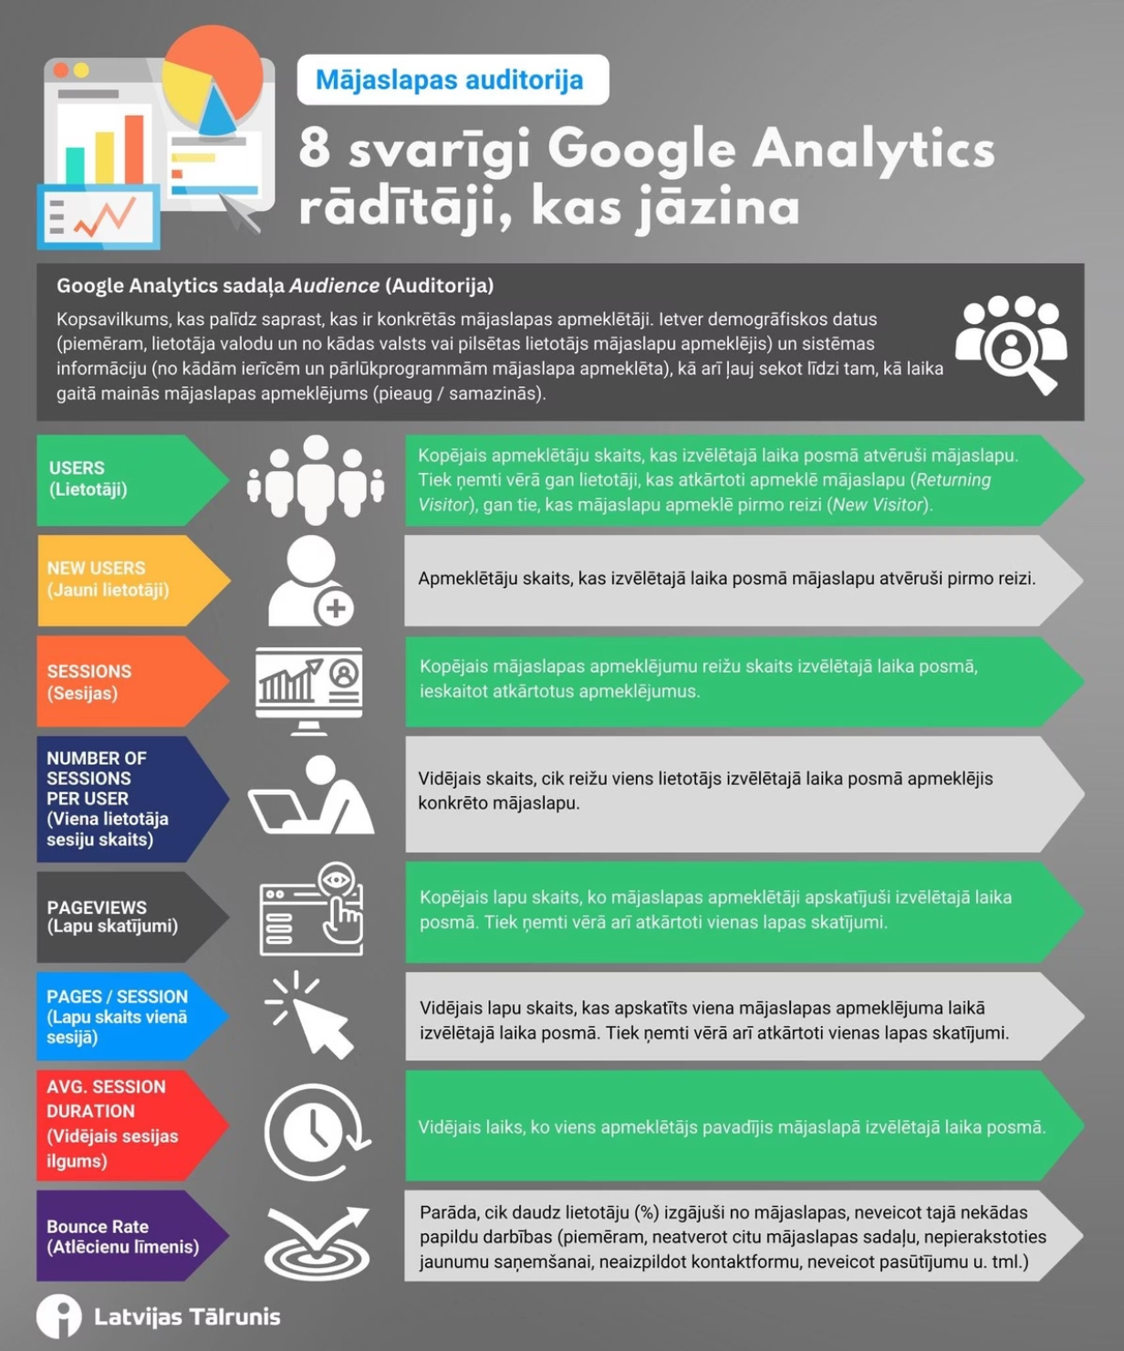
Paldies Latvijas Tālrunim :)

Slide 10
Ko redzēsim GA?
Demo konts: https://analytics.google.com/analytics/web/#/a54516992p213025502/reports/intelligenthome
Lietojamības izpētes rīks: https://clarity.microsoft.com/
Analītikas analogs Seline https://app.seline.com/

Slide 11
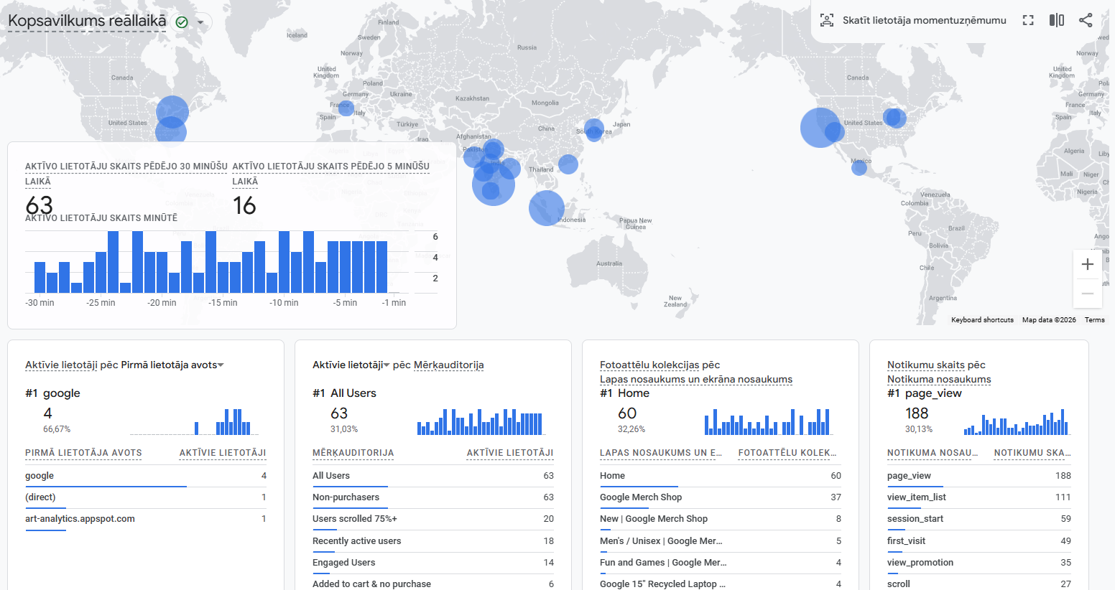

Real-time - parāda datus reālajā laikā, cik šobrīd apmeklētāju, ko dara, no kurienes nākuši

Slide 12
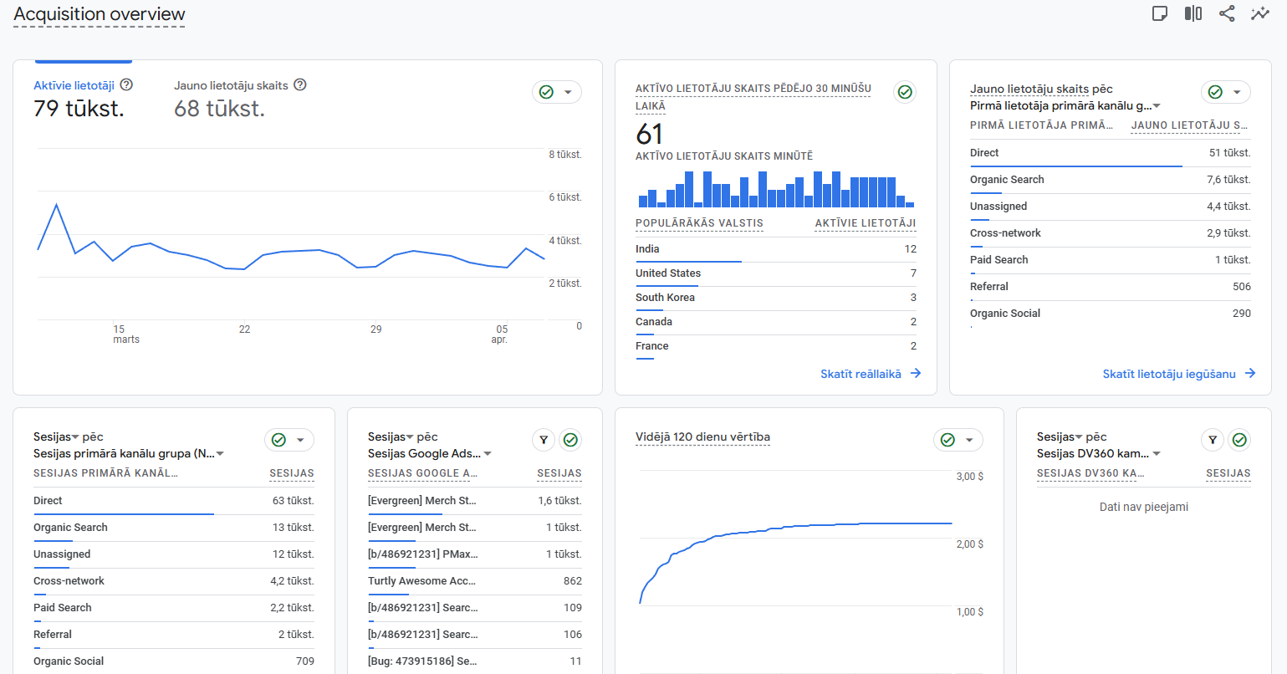
Acquisition - no kuriem kanāliem lietotāji atnākuši - Direct, Organic, Paid, Referral, Social utt.

Slide 13
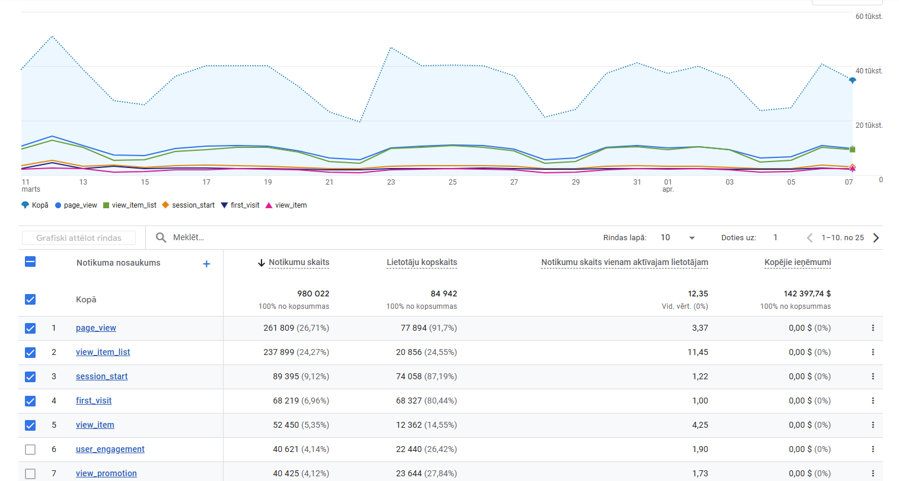

Engagement - Events - kādi notikumi bijuši

Slide 14
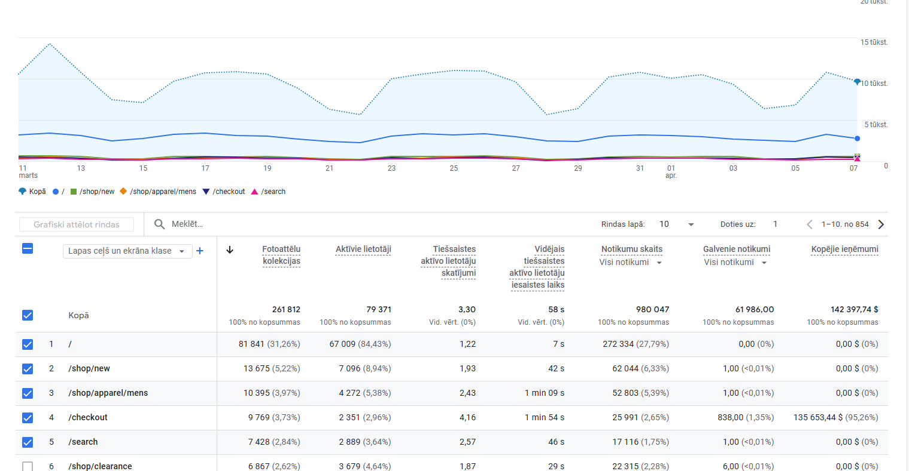

Engagement - Pages and screens - kā lietota lapa

Slide 15
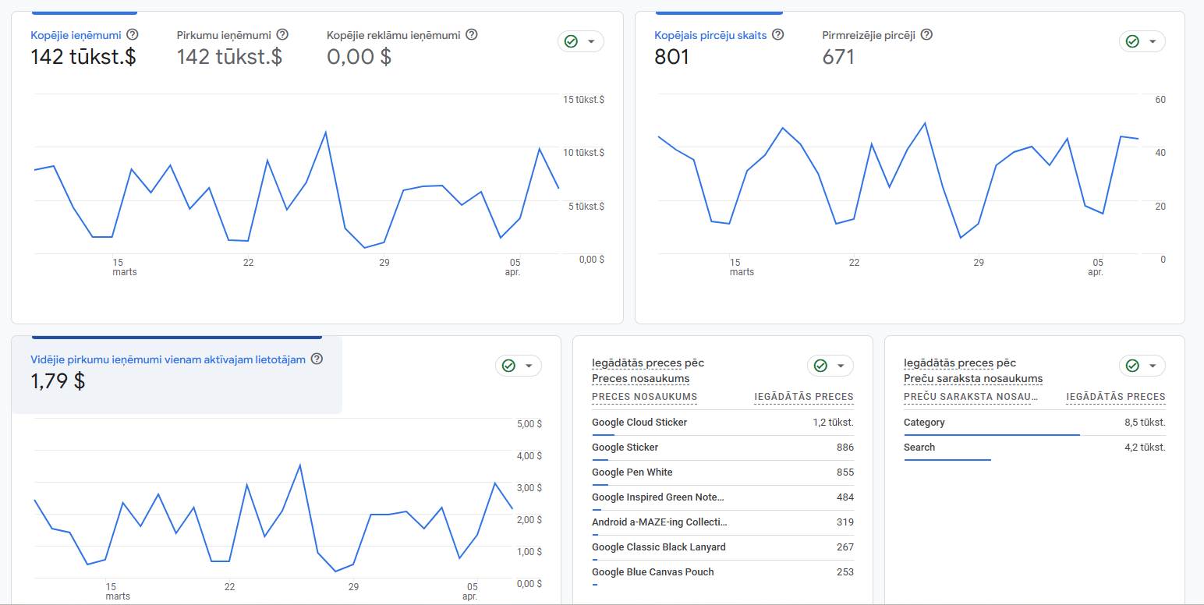

Monetization - mērķu, pirkumu uzskaite

Slide 16
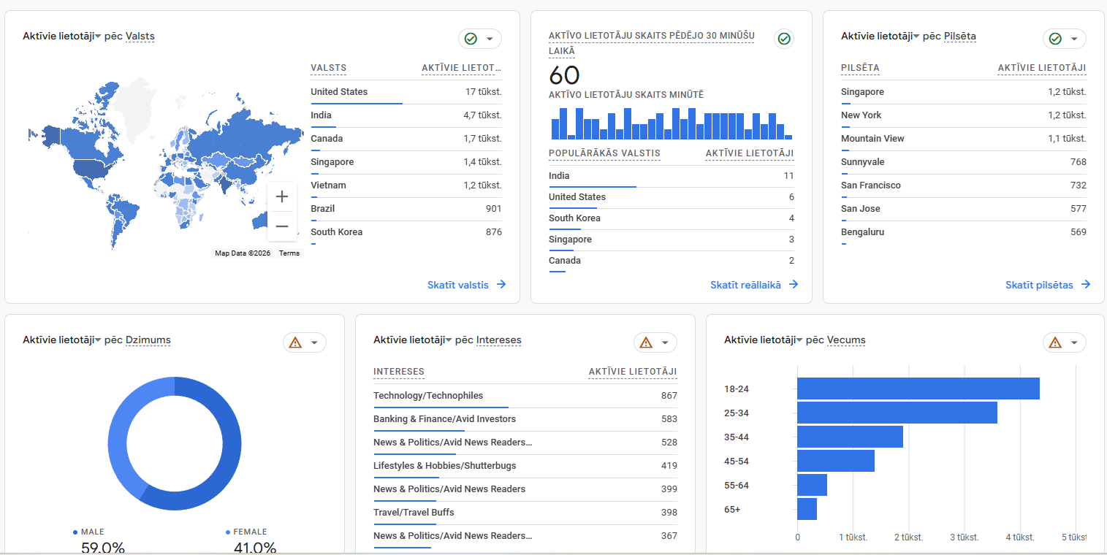
Demographics - dzimums, vecums, ģeogrāfiskā atrašanās vieta, intereses

Slide 17
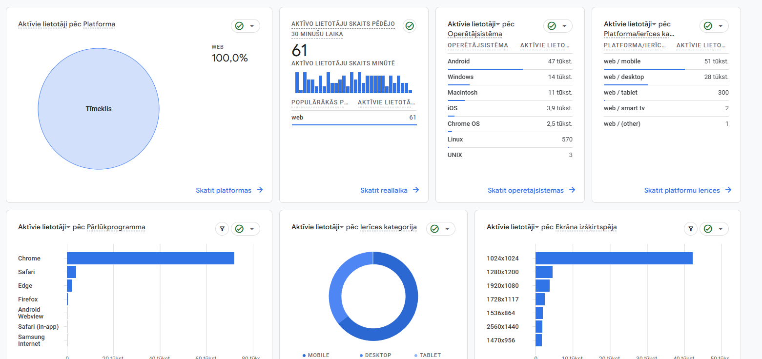

Tech - ierīces, operētājsistēmas utt.

Slide 18


Top lietas kas tiek mērītas visbiežāk
Users – lietotāji
Sessions – apmeklējumu sesijas
Average Session Duration – Apmeklējuma sesijas vidējais ilgums
Percentage of New – jaunie lietototāji
Session by Channel – sesiju dalījums pa kanāliem
Pages per Session – lapas apsaktes sesijas laikā

Slide 19

Rādītāji
Engaged sessions – sesijas, kas vai nu ir ilgākas par 10 sekundēm, vai izpilda konkrētu reklāmguvumu, vai kuru laikā veikts vairāk nekā 1 lapu skatījums.
Engaged sessions per user – cik procentus no visām lietotāja apmeklējuma reizēm veido Engaged sessions.
Average engagement time per session – laiks, kas pavadīts, darbojoties lapā. Šis skaitlis noteikti būs precīzāks par Avg. time on site, kas bija pieejams iepriekšējā analītikas versijā.
Events per session – cik daudz notikumu tiek izpildīts viena apmeklējuma laikā.
Engagement rate – šis rādītājs ir aizstājis rādītāju Bounce rate un parāda procentuālo attiecību Sessions pret Engaged sessions, tātad, jo šis rādītājs ir augstāks, jo lapa saņem vairāk sesiju, kurās lietotāji iesaistās lapas saturā.

Slide 20


Noderīgi resursi
skillshop.exceedlms.com - Google oficiālā apmācību lapa.
developers.google.com/analytics/devguides/collection/ga4 - Informācija mājas lapas izstrādātājiem.
https://www.youtube.com/c/GoogleAnalytics/videos - Oficiālais Google Analytics Youtube kanāls
https://www.youtube.com/c/MeasureSchool - Viegls Youtube kanāls dažādām ar mājas lapas mērījumiem saistītām lietām
ej.uz/google-demo - Google Analytics DEMO konts
https://www.similarweb.com/ konkurentu izpēte
https://www.facebook.com/ads/library/?active_status=all&ad_type=political_and_issue_ads&country=LV&media_type=all Facebook reklāmas apskats

Slide 21

Paldies par uzmanību!

